Slide 1

Niger
Réunion annuelle de l'Alliance SMC 2025
Lomé – Togo
25 – 28 février 2025
Expérience avec l’augmentation d’un cinquième cycle de la CPS au niveau des 4 districts sanitaires du pays

Slide 2
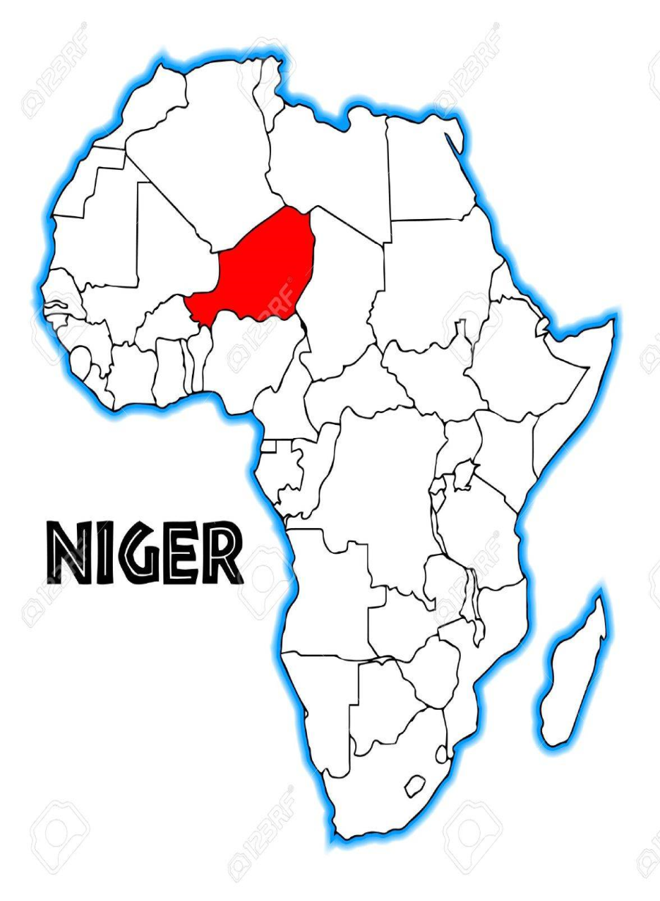
DONNEES GENERALES 1/2
Pays situé en Afrique de l’Ouest;
Superficie : 1 267 000 Km2;
Limité :
  l’est par le Tchad;
  l’ouest par le Mali et le Burkina Faso;
  nord par l’Algérie et la Lybie;
  sud par le Nigeria et le Benin
Population en 2025:
  27 522 748 habitants ;
  5 326 316 enfants 0-59 mois
  1 448 679 grossesses attendues
Couverture sanitaire: 55,45% en 2023

Slide 3
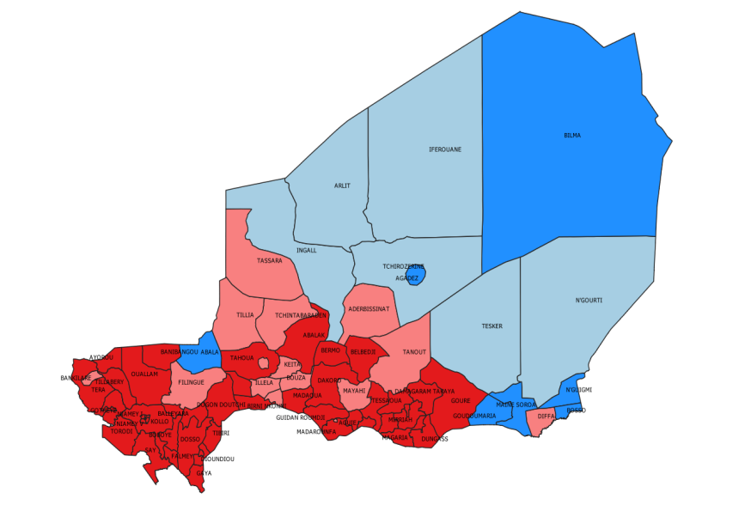
DONNEES GENERALES 2/2
Pays HBHI, SaMe
Principale morbidité et mortalité: Paludisme
Principales victimes: enfants 0-59 mois et les femmes enceintes ;
Quatre strates épidémiologiques:
    Très faible ;
    Faible;
    Modérée;
    Haute .
  Principal espèce plasmodial : P. falciparum à 99,1 %;
  Principal vecteur de transmission : An. gambiae 98, 9%
Tres faible
Niveau de transmission
Faible
Moderée
Haute

Slide 4
Informations sommaires pour 2024 et plans pour la campagne 2025
 | 2024 | 2025
Dates de début et de fin | Juillet-Novembre | Juillet - Octobre
Nombre de cycles | 3 à 5 cycles | 3 à 4 cycles
Nombre de districts ciblés | 67 | 72
Nombre d'enfants couverts | 4 675 937 | NA
Tranches d'âge couvertes | 3-59 mois | 3-59 mois
Couverture (% d'enfants ciblés recevant tous les cycles) | 91,6%
Des plans pour la numérisation des campagnes ? | 6 districts sanitaires | 8 districts sanitaires
Des tests de résistance aux médicaments ou des études d'efficacité ont-ils été réalisés ? (O/N) | OUI | non

Slide 5
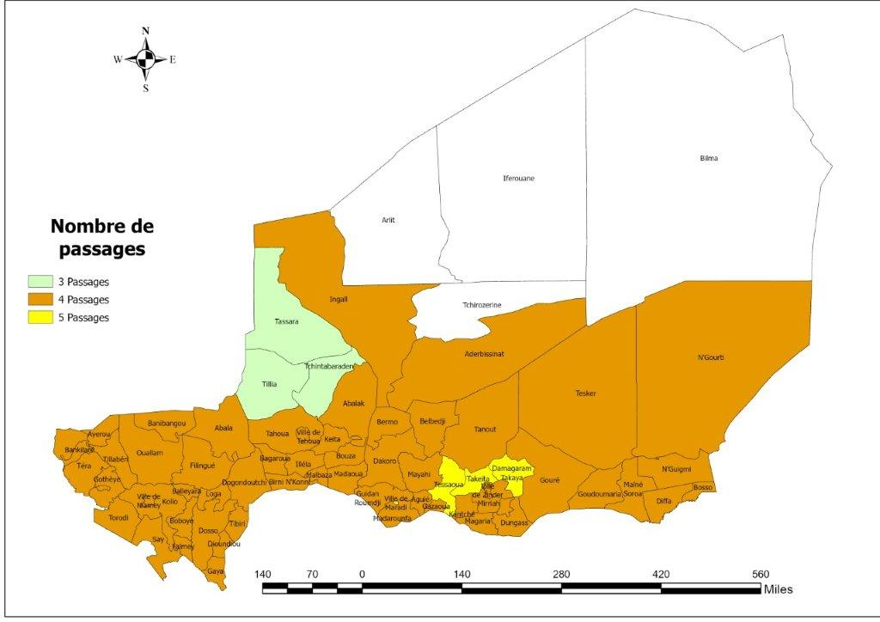
Carte du pays montrant les districts de mise en œuvre de la CPS 2024

Slide 6
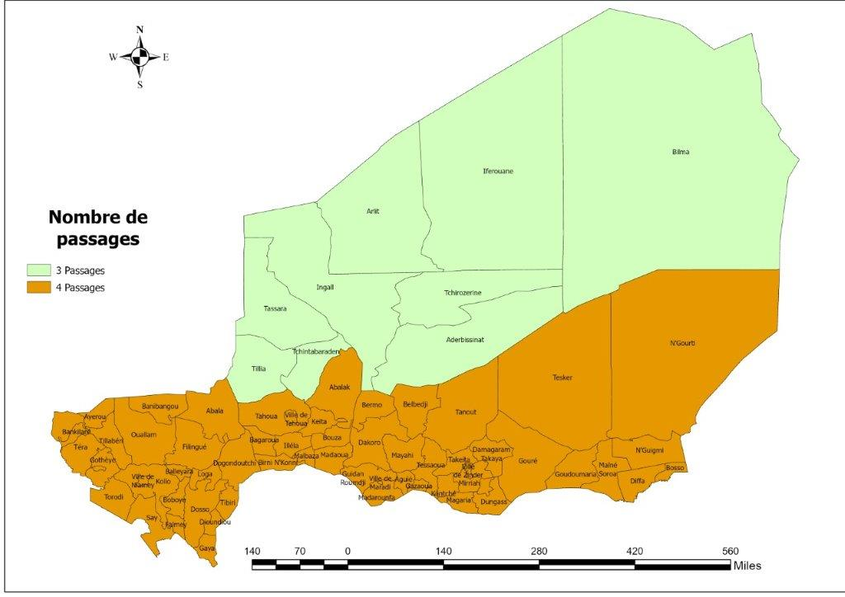
Carte du pays montrant les districts de mise en œuvre de la CPS 2025

Slide 7
Partenaires accompagnant la mise en œuvre de la CPS
Fonds Mondial dans 6 regions avec 46 districts sanitaires
PMI dans deux regions avec 21 districts sanitaires
Catholic Relief Services (A travers Crush malaria)
OMS, UNICEF, MSF….

Slide 8
Pourquoi avoir envisager d'ajouter un 5e cycle de CPS
Dans de nombreuses régions où la CPS est utilisée :
la saison de pointe du paludisme dure plus de 4 mois
la charge élevée se poursuit en dehors de la fenêtre de 4 mois
L'ajout d'un 5e cycle pourrait éviter des cas graves et des décès substantiels ;
Les directives actualisées de l'OMS ne limitent plus la CPS à 4 cycles ;
Plusieurs pays étendent la CPS à 5 cycles dans certains districts ;
Mais des orientations sont nécessaires pour savoir dans quels cas l'ajout d'un 5e cycle serait rentable.

Slide 9
Incidence du paludisme de 2020 à 2024 chez les enfants de moins de 5ans dans les districts avec 5 passages de la CPS : Région de Zinder

Slide 10
Incidence du paludisme de 2020 à 2024 chez les enfants de moins de 5ans dans les districts avec 5 passages de la CPS : Région de Maradi
Notes:
On note globalement une augmentation du taux d’incidence du paludisme chez les enfants de moins de 5 ans au cours des mois de novembre et décembre au niveau des quatre districts sanitaires concernés malgré la mise en œuvre du 5ème passage

Slide 11
Na Godé
Akpe
Thank you
Obrigado
Merci

